Slide 1

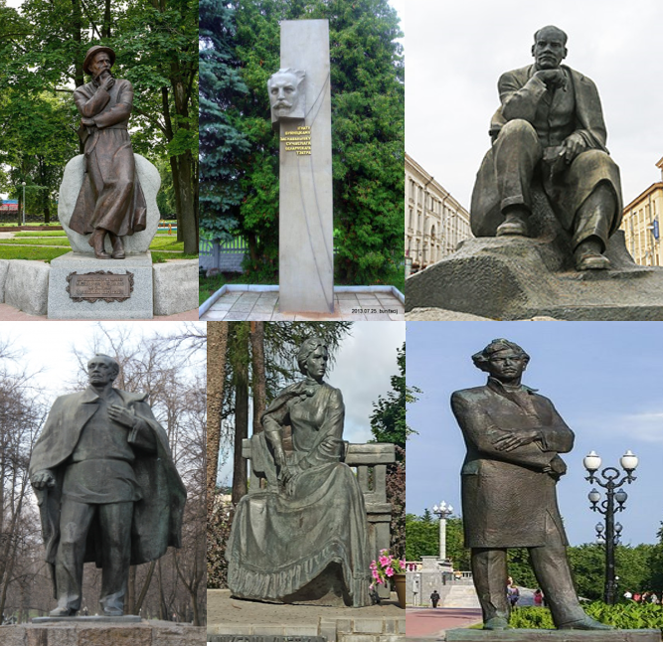
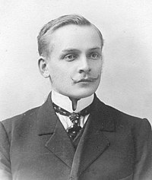
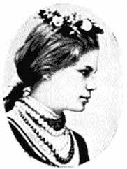


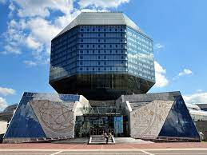
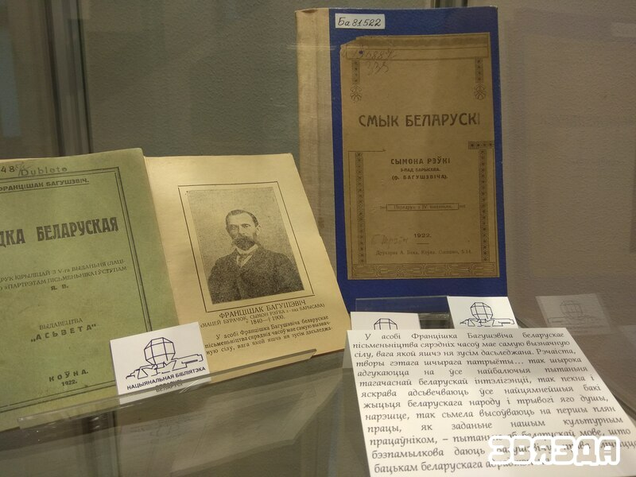

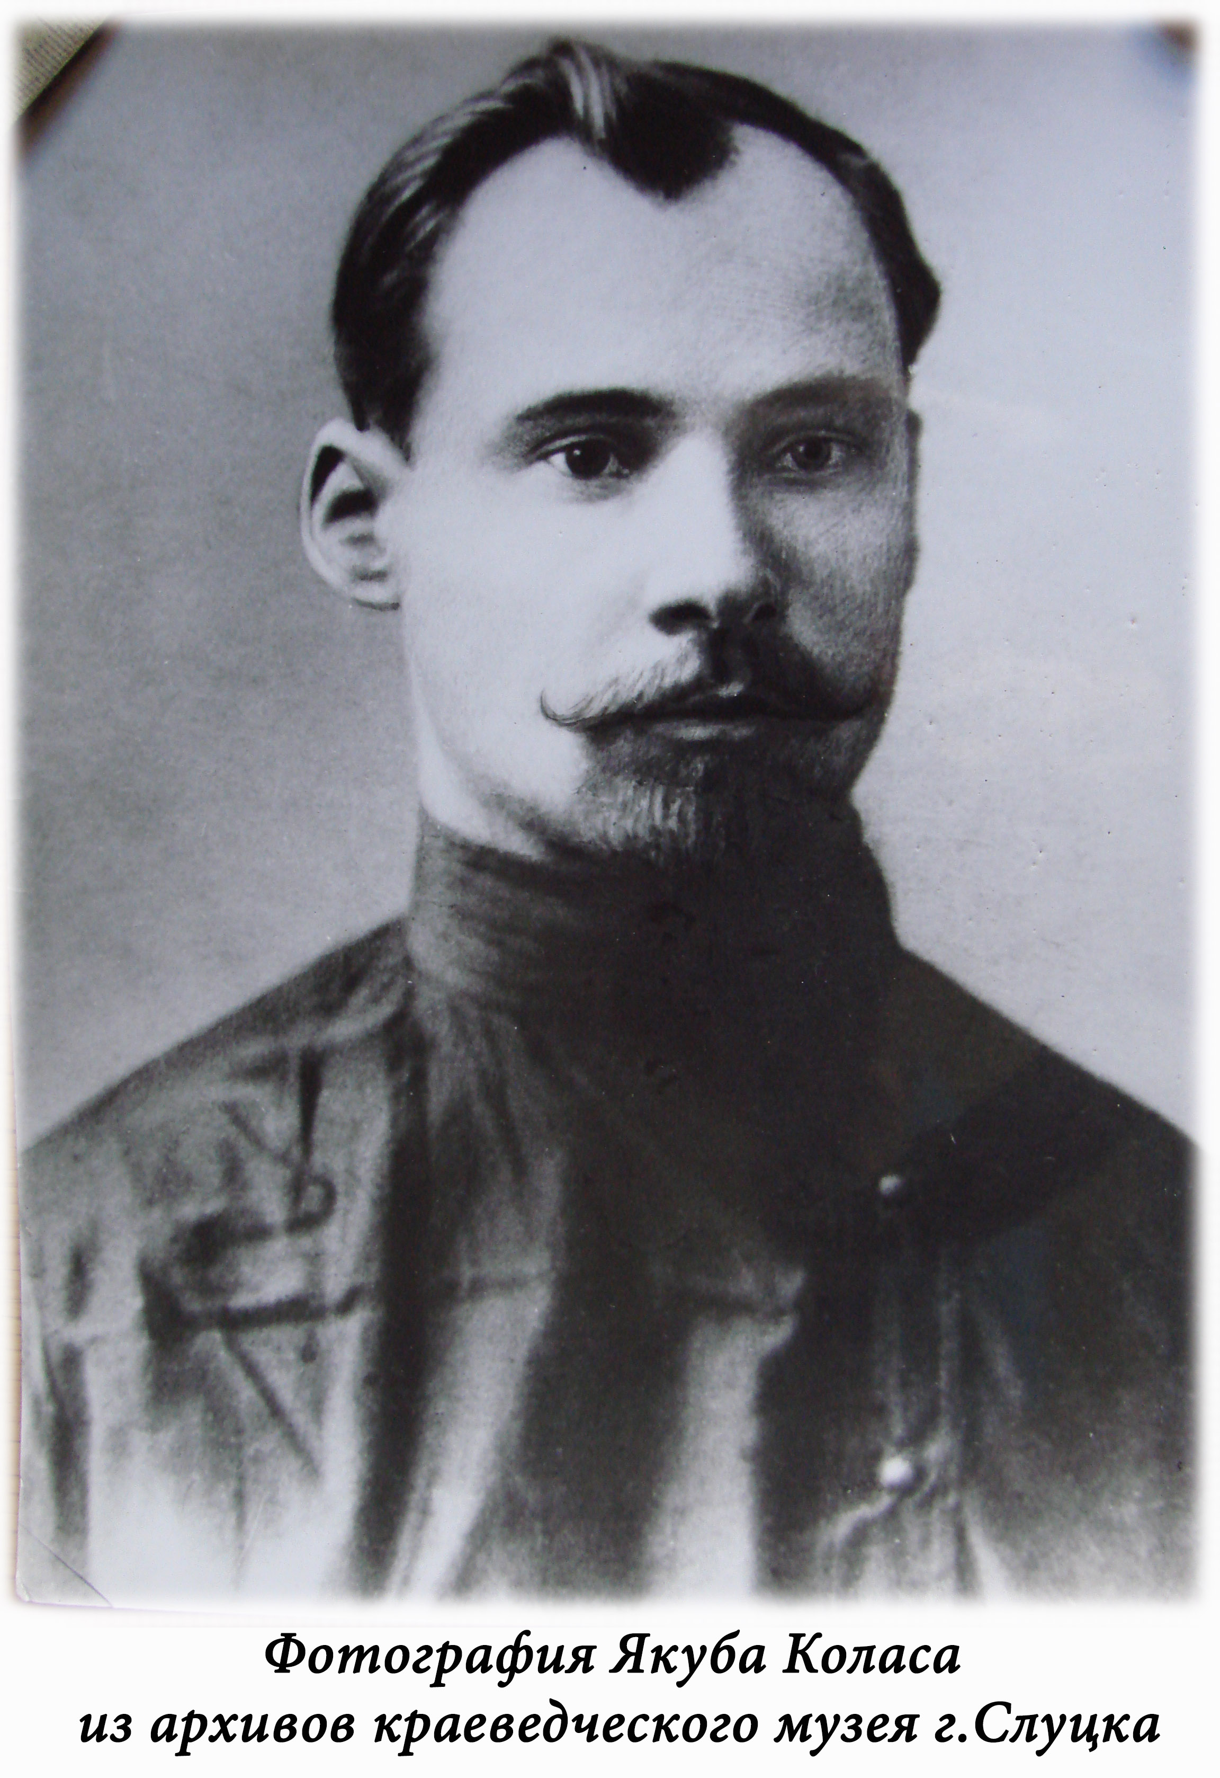

Slide 2
Белорусские литература и театр
в 1860-х гг. – начале XX в.

Slide 3
А хто там ідзе, а хто там ідзе
У агромністай такой грамадзе?
— Беларусы.
А чаго ж, чаго захацелась ім,
Пагарджаным век, ім, сляпым, глухім?
— Людзьмі звацца.
Цель урока :
определить роль творчества белорусских писателей в формировании национального самосознания белорусского народа.

Slide 4


Задачи урока
Знать основные идеи в произведениях деятелей белорусской литературы во второй половине XIX – начале ХХ в
Знать имена выдающихся классиков белорусской литературы :
Франтишек Богушевич
Иван Неслуховский
Алоиза Пашкевич
Иван Луцевич
Константин Мицкевич
Максим Богданович
3. Знать фамилию основателя белорусского национального театра
Уметь объяснять литературные псевдонимы писателей
Уметь соотносить название произведений и их авторов
Уметь определять содержание завета деятелей новой белорусской литературы , живших на рубеже XIX- XX., нам – белорусам XXI века
Уметь определять роль творчества белорусских писателей в формировании национального самосознания белорусского народа

Slide 5

Достижения в развитии литературы Беларуси во второй половине XIX- начале XX века
Писатель | Название произведений | Главные идеи произведений | Псевдоним писателя

Slide 6

Готовы ли мы , белорусы XXI века, выполнять заветы деятелей новой белорусской культуры , живших на рубеже XIX-XX века?

Slide 7
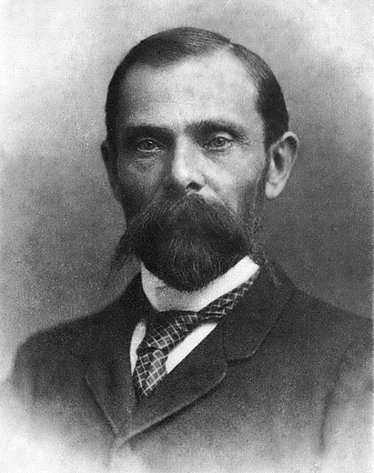
Франтишек Богушевич- поэт, повстанец, патриот
Основатель современной белорусской литературы
Критики называют его человеком, который «адкрыў усяму свету цэлую нацыю, сказаўшы аб тым, што ёсць беларуская мова», тем, кто «дал мужику голос».
Матей Бурачок
Сымон- Ревка из-под Борисова

Slide 8
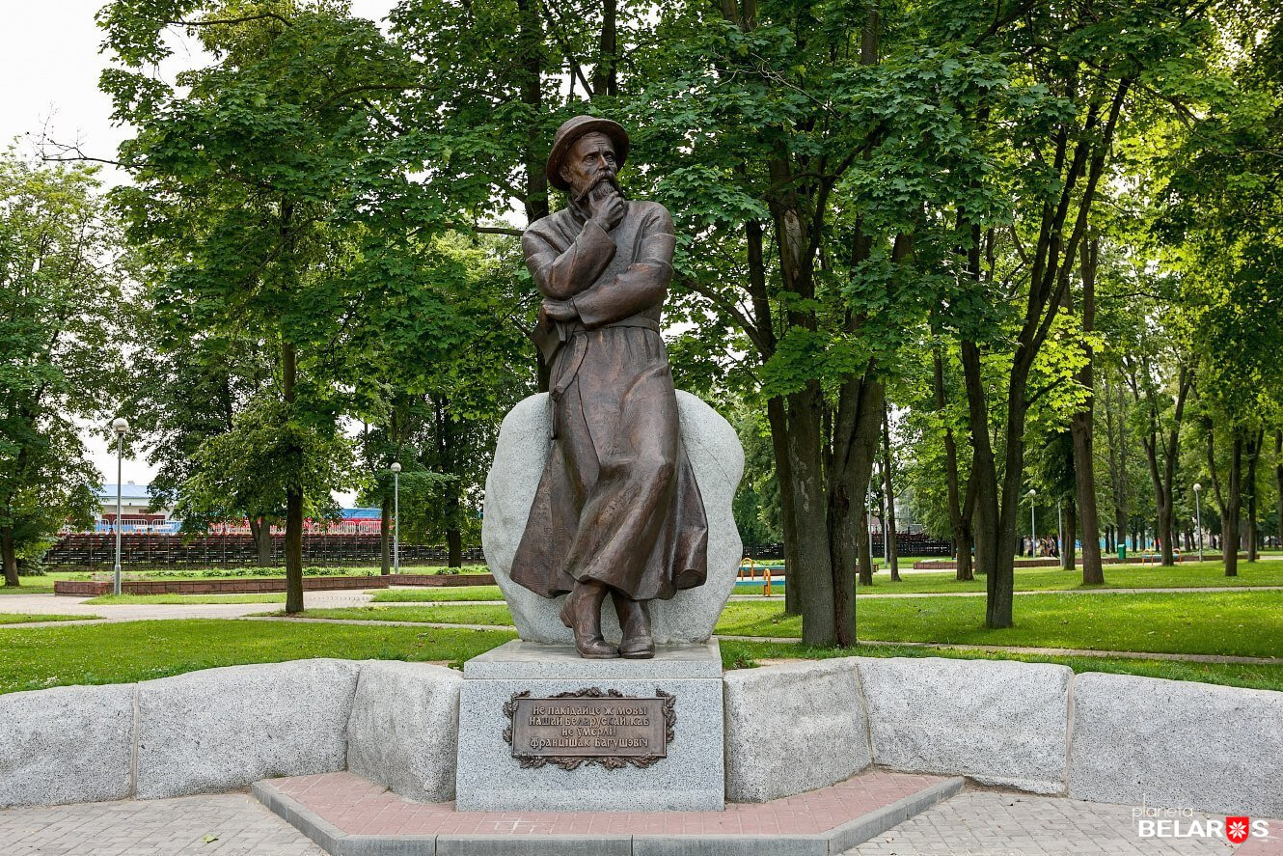


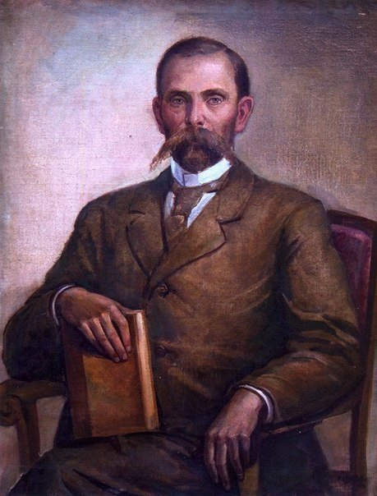
Братцы мілыя, дзеці Зямлі-маткі маей! Вам ахвяруючы працу сваю, мушу з вамі пагаварыць трохі аб нашай долі-нядолі, аб нашай бацькавай спрадвечнай мове, каторую мы самі, да і не адны мы, а ўсе людзі цёмныя «мужыцкай» завуць, а завецца яна «беларускай».
…мова нашая ёсць такая ж людская і панская, як і французская, альбо нямецкая, альбо і іншая якая.
С. 113
Шмат было такіх народаў, што страцілі наперш мову сваю, так як той чалавек прад скананнем, катораму мову займе, а потым і зусім замёрлі. НЕ ПАКІДАЙЦЕ Ж МОВЫ НАШАЙ БЕЛАРУСКАЙ, КАБ НЕ ЎМЁРЛІ!

Slide 9

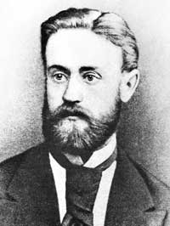

Янка Лучина – почему?
С. 113
Текст с пропусками
Сонца навукі скрозь хмары цёмныя
Прагляне ясна над нашай ніваю,
I будуць жыці дзеткі патомныя
Добраю доляй — доляй шчасліваю!.
Иван Неслуховский

Slide 10

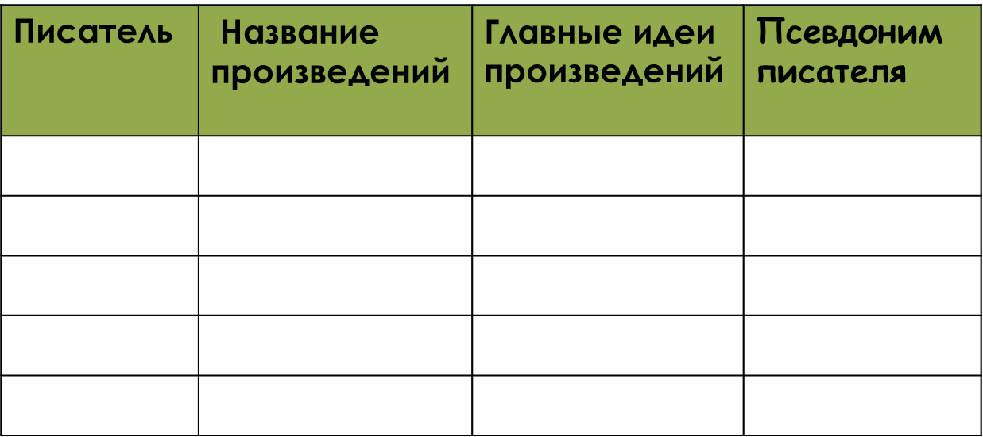
Поработайте с текстом стр. 113. Вставьте пропущенные слова. Объясните смысл псевдонима писателя.
Любовью к__________________, ______________, стремлением видеть___________________, пронизана поэзия Ивана __________________-Янки ____________. Детство поэта прошло в Минске. Белорусские стихи ___________ вошли в сборник стихов ___________. Наиболее известное стихотворение поэта __________. В нем автор выразил надежду _______________________.

Slide 11
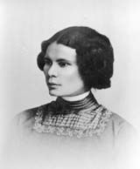



Стр.114
Алоиза Пашкевич (Тётка)
«Три шага »
Подумай. Самостоятельно
Поделись ! в паре
Представь!

Slide 12
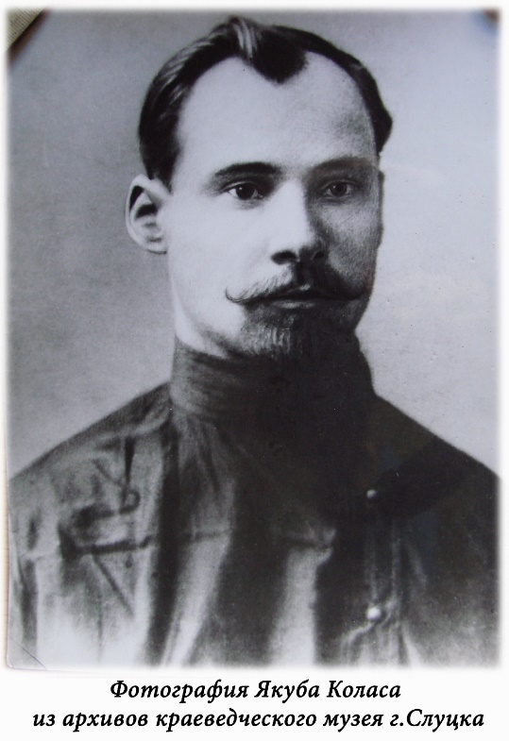
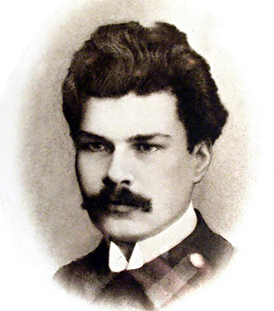
Заполнить таблицу
С.114-115
Максим Богданович
Янка Купала
Якуб Колас

Slide 13









Игра- проверка. Фанты

Slide 14
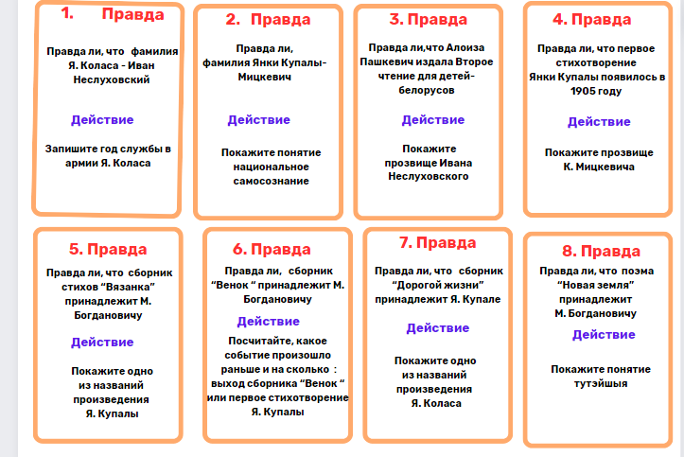

Slide 15

Писатель | Название произведений | Главные идеи произведений | Псевдоним писателя
Франтишек Богушевич | «Дудка белорусская», «Смык белорусский» | Уважение к родному языку. Человеческое достоинство крестьян | Матей Бурачок, Сымон-Ревка из-под Борисова
Иван Неслуховский | Сборник стихов «Вязанка» | Любовь к родной стороне, желание видеть народ образованным | Янка Лучина
Алоиза Пашкевич | «Крещение свободой», «Скрипка белорусская» | Обучение на родном языке, развитие белорусского языка | Тётка
Иван Луцевич | «Жалейка», «Дорогой жизни», «Разоренное гнездо» | Чувство достоинства и благодарности к предкам, развитие самобытной белорусской культуры | Янка Купала
Константин Мицкевич | «Песни печали», «Новая земля», «Сымон-музыка» | Возрождение родного края, любовь к родной земле | Якуб Колас
Максим Богданович | Сборник стихов «Венок» | Любовь к родной земле, её народу, возрождение культуры

Slide 16
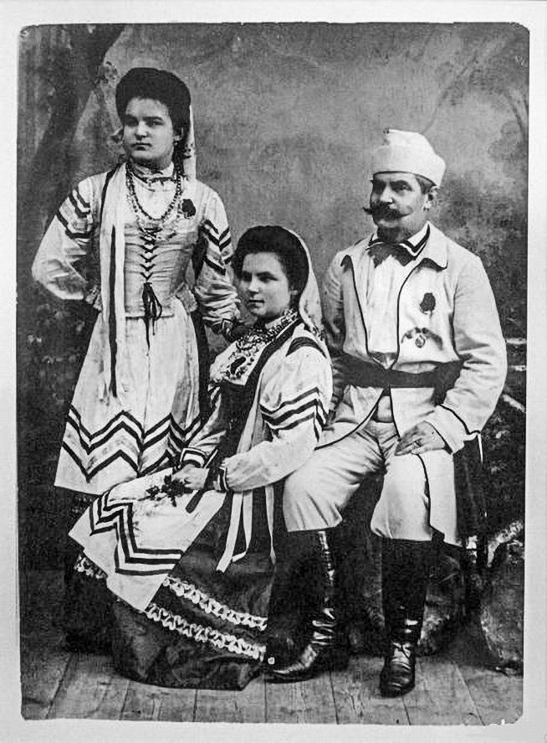
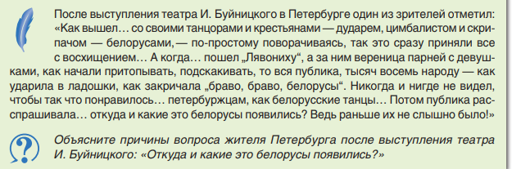
1910-1913г.г профессиональный национальный театр.
«Отец белорусского театра»- Игнат Буйницкий

Slide 17


Slide 18
Знать основные идеи в произведениях деятелей белорусской литературы во второй половине XIX – начале ХХ в
Знать имена выдающихся классиков белорусской литературы :
Франтишек Богушевич
Иван Неслуховский
Алоиза Пашкевич
Иван Луцевич
Константин Мицкевич
Максим Богданович
3. Знать фамилию основателя белорусского национального театра
Уметь объяснять литературные псевдонимы писателей
Уметь соотносить название произведений и их авторов
Уметь определять содержание завета деятелей новой белорусской литературы , живших на рубеже XIX- XX., нам – белорусам XXI века
Уметь определять роль творчества белорусских писателей в формировании национального самосознания белорусского народа

Slide 19
Цель урока :
определить роль творчества белорусских писателей в формировании национального самосознания белорусского народа.

Slide 20

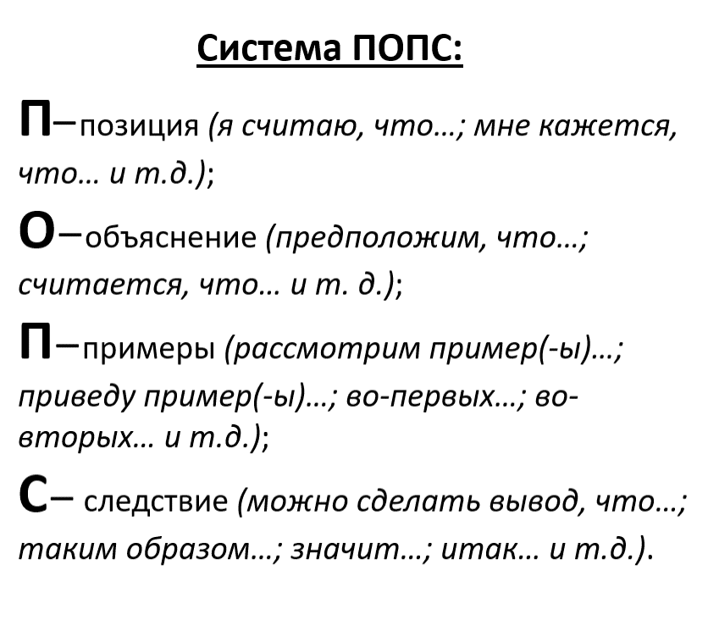

Slide 21


Готовы ли мы , белорусы XXI века, выполнять заветы деятелей новой белорусской культуры , живших на рубеже XIX-XX века?

Slide 22

§ 25,
№ 4 рабочей тетради
С. 117 Дополнительное задание
из серии «Культурно- историческая среда»

